Slide 1
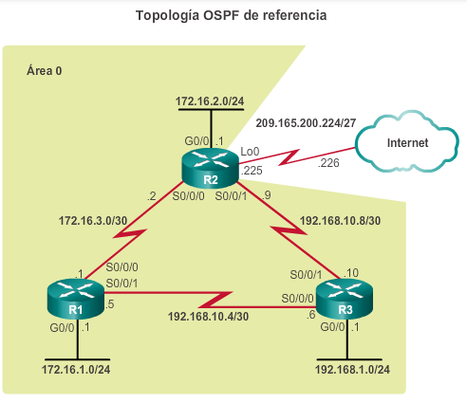
Topología de la red OSPF
OSPFv2 es un protocolo de routing de estado de enlace para IPv4 que se presentó en 1991. OSPF se diseñó como alternativa a otro protocolo de routing IPv4, RIP.

Slide 2
Estados de funcionamiento de OSPF
Cuando se conecta un router OSPF
Crear adyacencias con los vecinos
Intercambiar información de routing
Calcular las mejores rutas
Lograr la convergencia
Al intentar lograr la convergencia
Estado Down
Estado Init
Estado Two-Way
Estado ExStart
Estado Exchange
Estado Loading
Estado Full

Slide 3
